Slide 1
Monopólio com agentes JADE em Repast3
Guilherme Sousa, up201909575
Hugo Fernandes, up201909576
Ricardo Pinto, up201909580

Slide 2
Índice
Descrição do problema;
Variáveis independentes;
Variáveis dependentes a observar;
Visualização da execução da simulação;
Experiências realizadas e análise dos resultados;
Conclusões.
Notes:
Especificação do espaço de interação (se aplicável) e visualização da execução da simulação, incluindo as interações dos agentes (grid/network displays, etc.), plots, ...

Slide 3
Descrição do problema
O problema permanece o mesmo, com as mesmas especificações:
Jogo de monopólio com regras simplificadas;
Jogado por 4 agentes Jade do mesmo tipo (Player);
Cada agente tem uma estratégia diferente:
Comprar todas as propriedades que pode sempre que a compra não fizer o player ficar sem dinheiro;
Comprar todas as propriedades possíveis a partir de um ronda diferente dos outros players ( 3ª);
Comprar propriedades apenas de algumas cores (3 cores diferentes), determinadas aleatoriamente;
Comprar ou nao comprar propriedades baseado na eficácia atribuída a cada propriedades do mapa no algoritmo.

Slide 4
Variáveis independentes
Devido à natureza do Monopólio em si as únicas variáveis verdadeiramente independentes de qualquer outra são:
Número de execuções;
Lançamento de dados.
Notes:
Variáveis independentes (parametrizações da simulação)

Slide 5
Variáveis dependentes a observar
As variáveis que dependem de outras, por vezes não diretamente das variáveis independentes mas dependem de outra variável que por sua vez depende das variáveis independentes são:
Jogador que vence o jogo;
Valor da carteira de cada jogador;
Pontuação total de cada jogador;
Número máximo de compras por cada jogador;
Tempo de execução;
Distribuição da posição de cada jogador;
Distribuição de casas compradas pelo jogador vencedor.
Notes:
Variáveis dependentes a observar (e.g. via dados recolhidos ou gráficos em runtime)

Slide 6
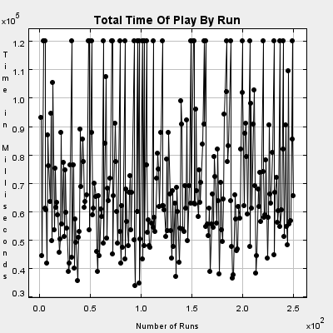
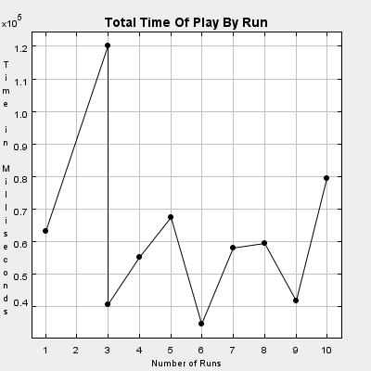
Visualização da execução da simulação

Slide 7
Experiências realizadas
Foram feitas duas experiências, uma com 250 runs e outra com 10.
Com a experiência de 250 runs obteve-se mais informação, mas os gráficos produzidos são pouco perceptíveis, por outro lado, 10 runs produzia gráficos mais perceptíveis mas continham pouca informação.
De ambas as experiências foram registadas as seguintes informações:
Número total de jogadas por jogador;
Máximo de compras por jogador;
O número total de pontos;
Valor médio da carteira dos jogadores;
Número de doubles por jogador;
Distribuição do número de vezes que uma determinada casa foi comprada por um jogador vencedor;
Distribuição das posições finais dos jogadores.

Slide 8
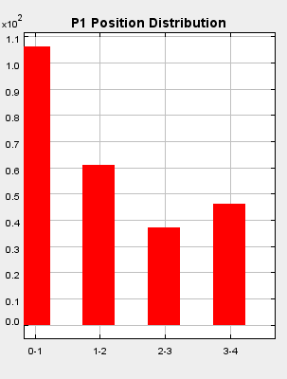
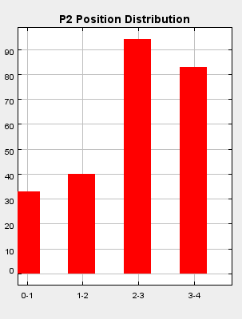
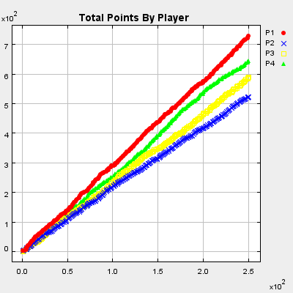
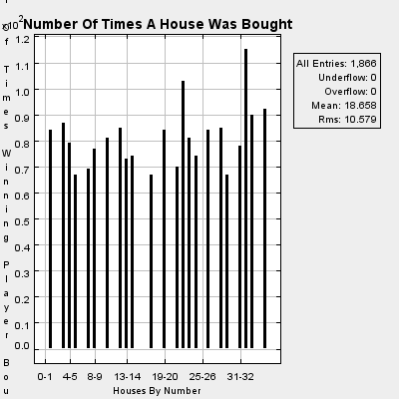
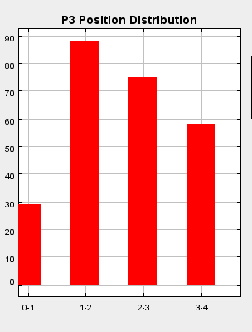
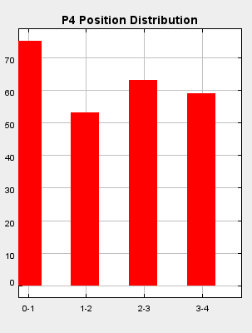
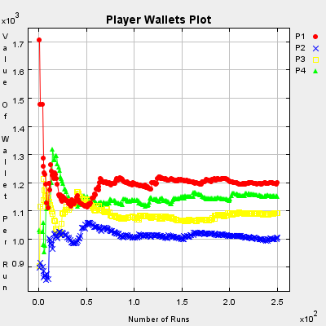
Análise de resultados (r=250)

Slide 9
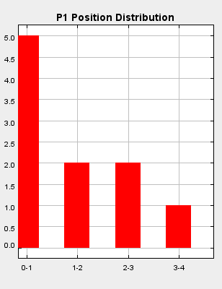
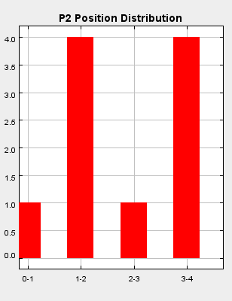
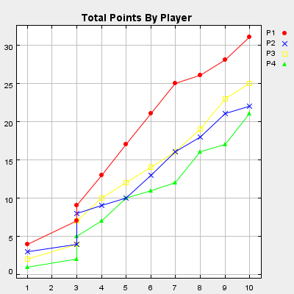
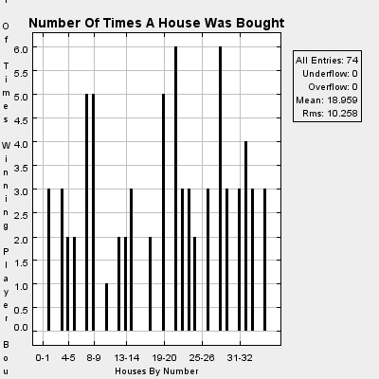
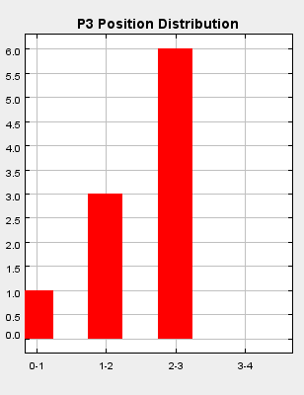
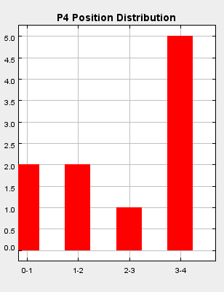
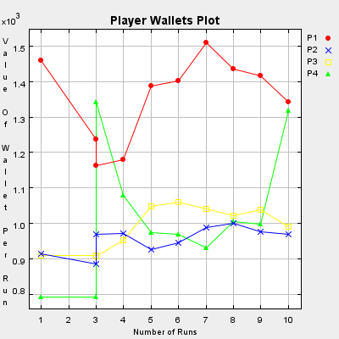
Análise de resultados (r=10)

Slide 10
Conclusões
Com os resultados obtidos verificamos que o pódio permanece maioritariamente igual. A melhor das 4 estratégias é a primeira (comprar tudo o que pode), seguida pela quarta (comprar considerando a eficiência), em seguida notou-se uma mudança dos resultados que obtivemos no primeiro trabalho, neste demonstrou se que em terceiro lugar fica a terceira estratégia (compra apenas propriedades de cores específicas) e por fim a segunda estratégia (comprar tudo a partir de uma certa ronda).
Como trabalho futuro, podemos listar:
Incrementar as regras implementadas;
Desenvolver mais estratégias;
Identificar possíveis novos gráficos úteis que pudessem ser gerados.

Slide 11
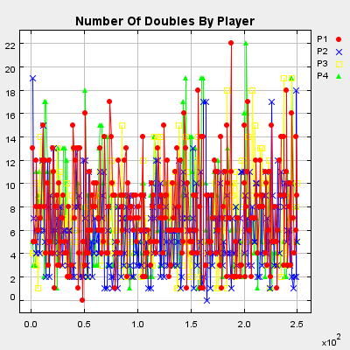
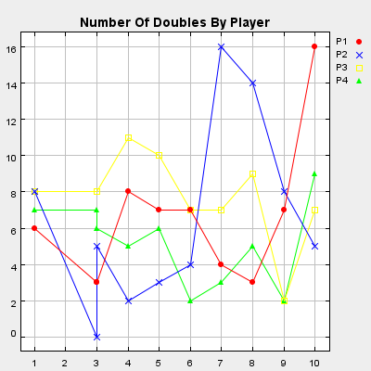
Plots Extra: Número de Doubles de cada Player

Slide 12
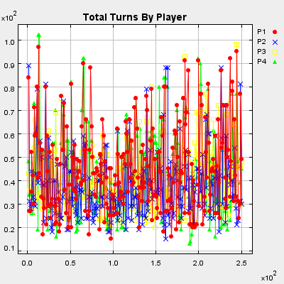
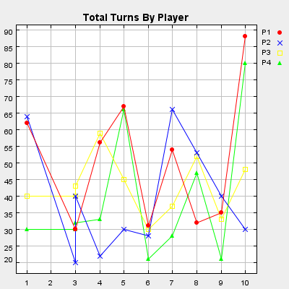
Plots Extra: Número de turnos de cada Player

Slide 13
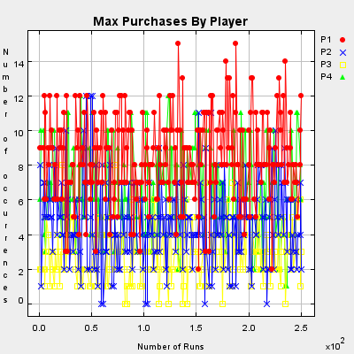
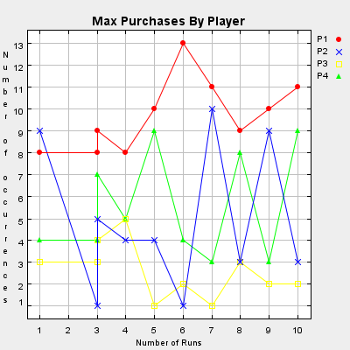
Plots Extra: Número de compras de cada Player

